Slide 2
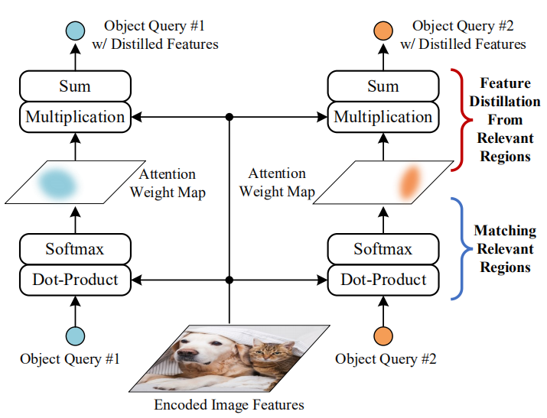
cross attention可以看做是每个query从图片中选择关注的区域，然后提取该区域的特征进行预测，但是每个query初始化时可以对应任意区域，导致学习缓慢
在做cross attention前，将ref box和encode feature联系起来，每个pos embed和一个框对应，每个query embed和框内的特征对应（将query和feature进行语义对齐）
多头注意力机制的每个head，关注框内的一个关键点

Slide 3
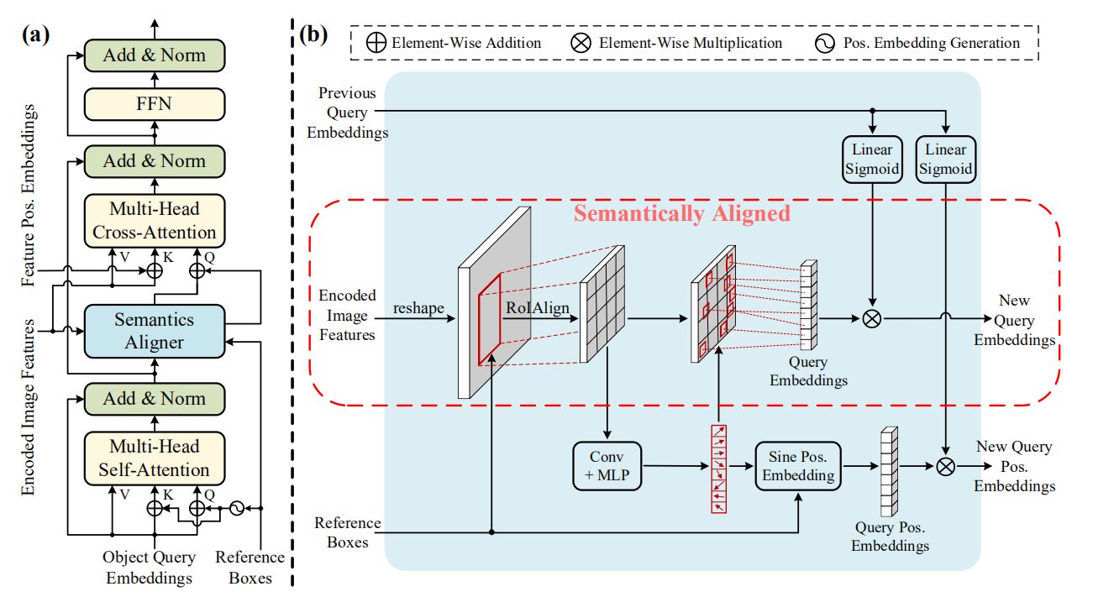
对于encoder输出的特征图，根据ref box取出候选框，进行RoIAlign；与多头注意力机制相吻合，从RoI特征中选择head num=8个关键点，将关键点的特征拼接作为query embed，将关键点的坐标作为pos embed；最后使用上一层的query embed进行加权

Slide 5
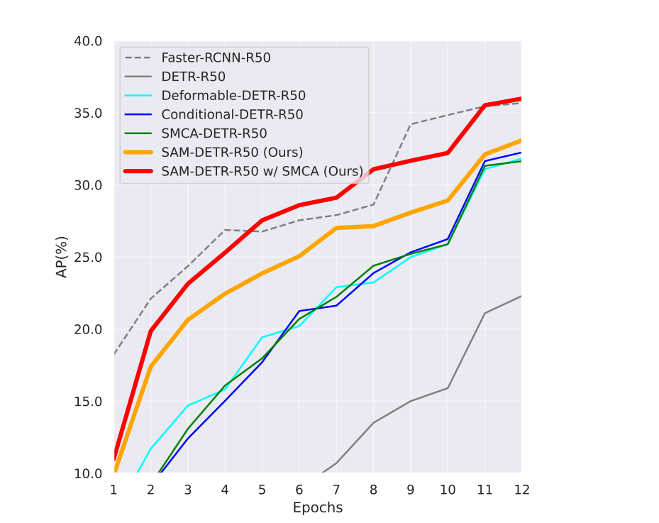
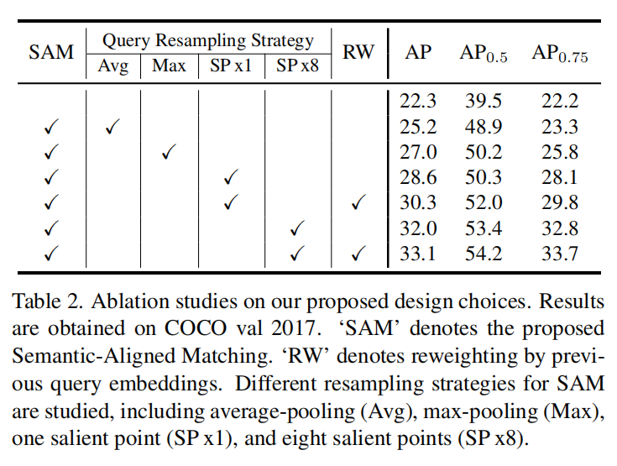
COCO 2017 val set

Slide 6
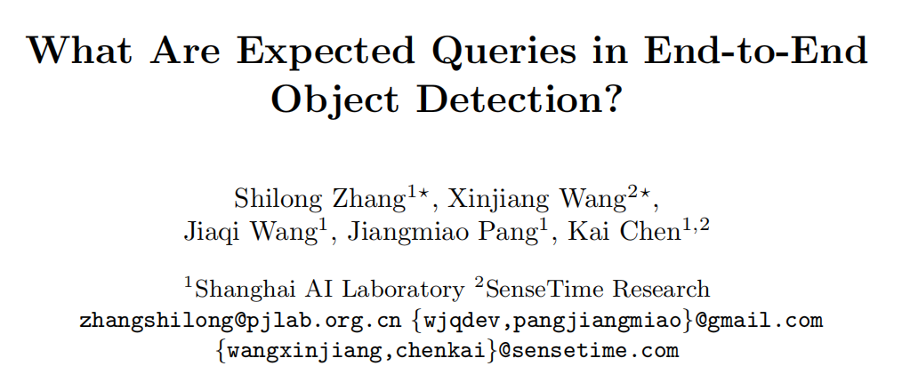

Slide 7
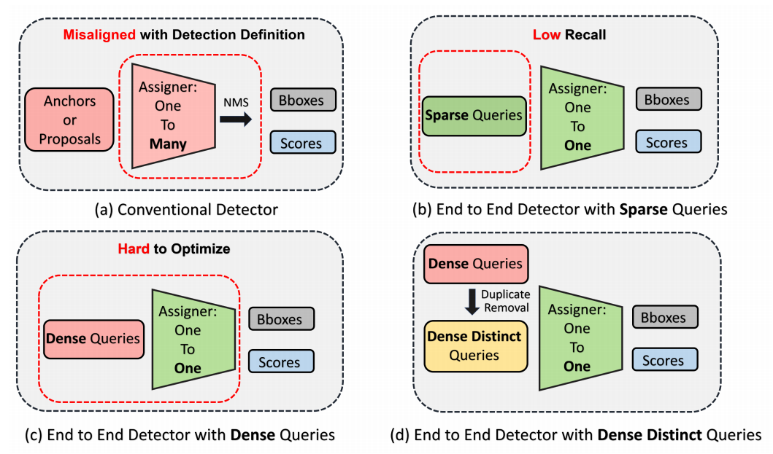
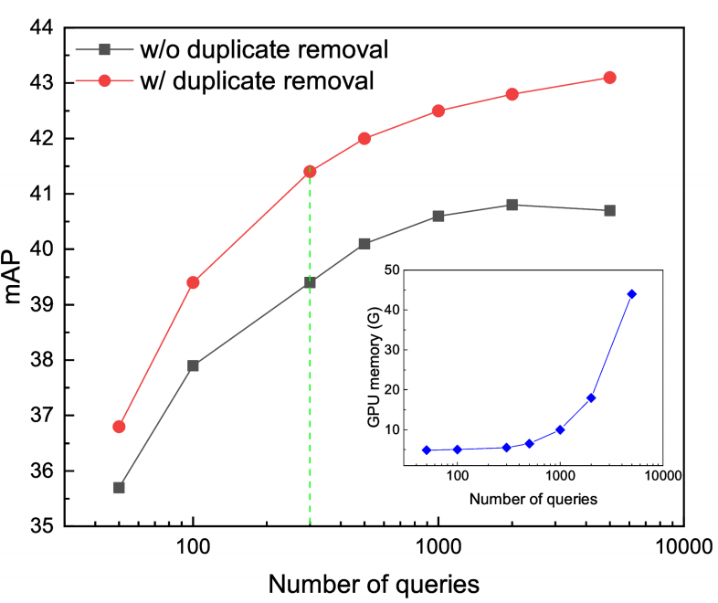
Sparse RCNN与Faster RCNN相比
proposal相差很多，导致检测器召回率低，单纯增加query数目，精度并不会一直增加
proposal没有NMS，增加query数目，会导致query和gt的多对一关系，导致梯度减小，甚至产生负梯度

Slide 8
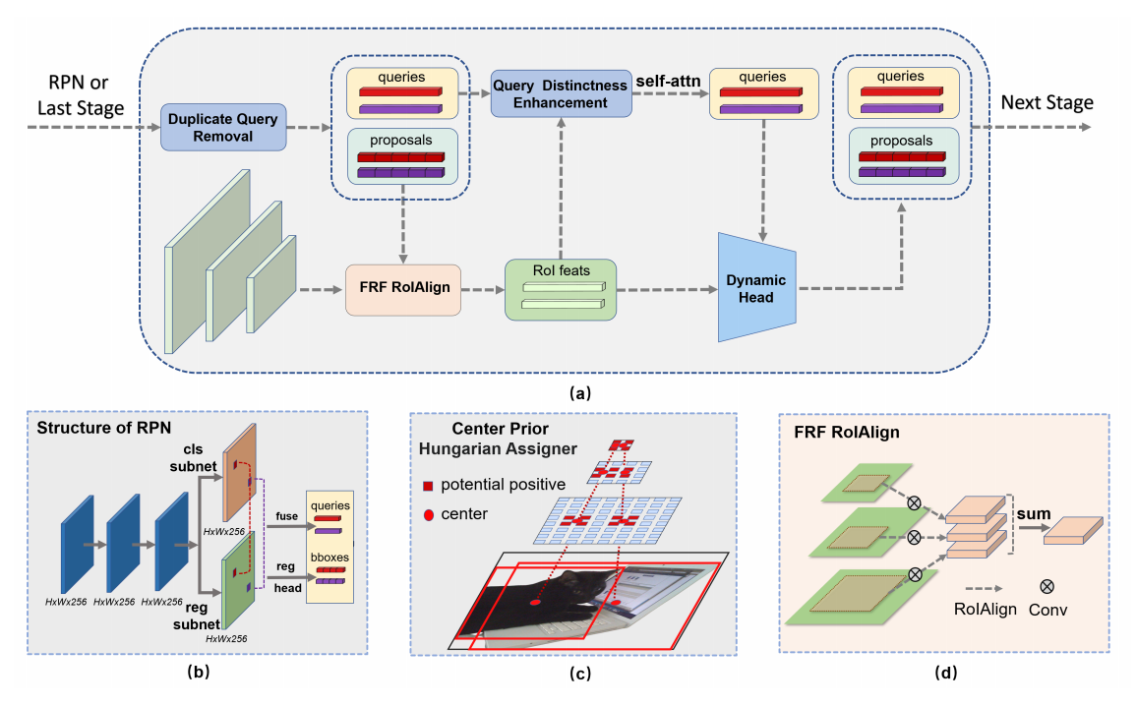
from Sparse RCNN to DDQ
增加RPN网络，将RPN网络输出的特征图上，每个特征点作为一个query；训练时使用二分匹配，每个gt中心点是正样本
使用一个类无关的NMS去除重复query，阈值0.7
将RoI feature和query feature进行conv特征融合，区分不同的query，再接一个self attention进行query间的interact
stage=2（SparseRCNN stage=6）
other improvements
QFL，使用IoU作为cls target
RoIAlign时使用相邻两个level的特征图

Slide 9
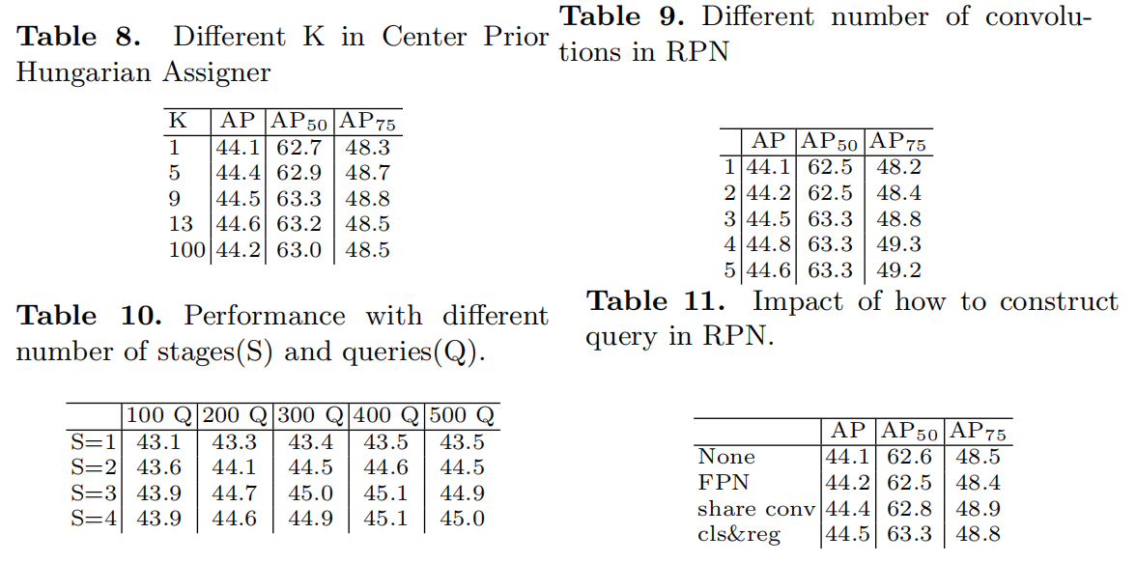
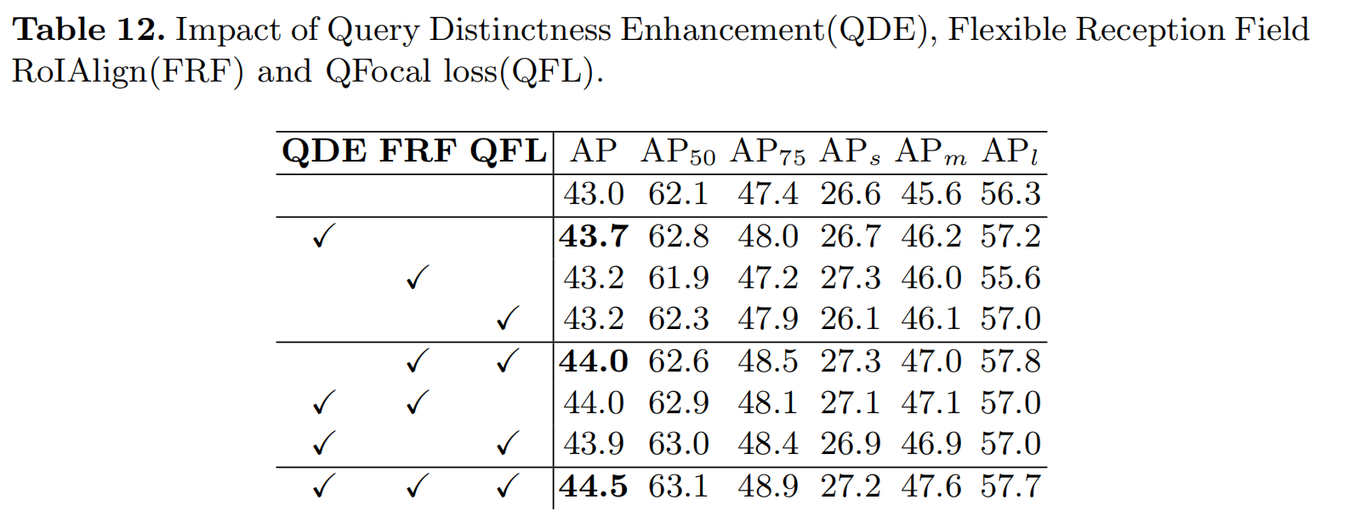

Slide 10
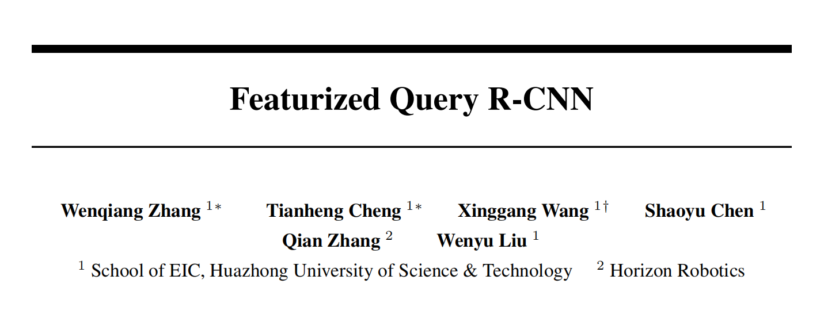

Slide 11
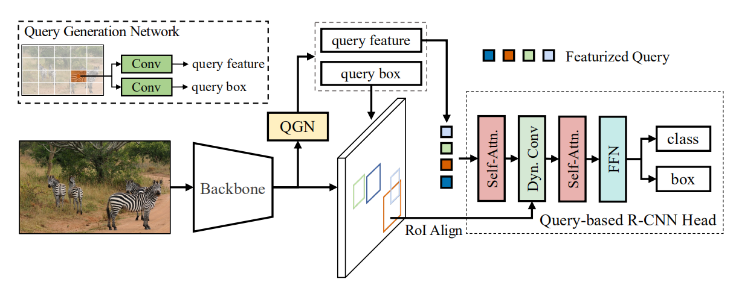
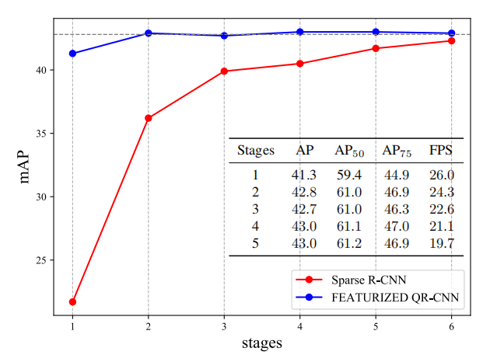
Sparse RCNN的query与特定的图片无关，需要进行多次迭代，才能定位图片中的区域，减少stage num，精度下降很多
QGN：类似于RPN网络，top-K query输入decoder
RoI-level self-attention module：在dynamic conv之后，对obj feats添加

Slide 12
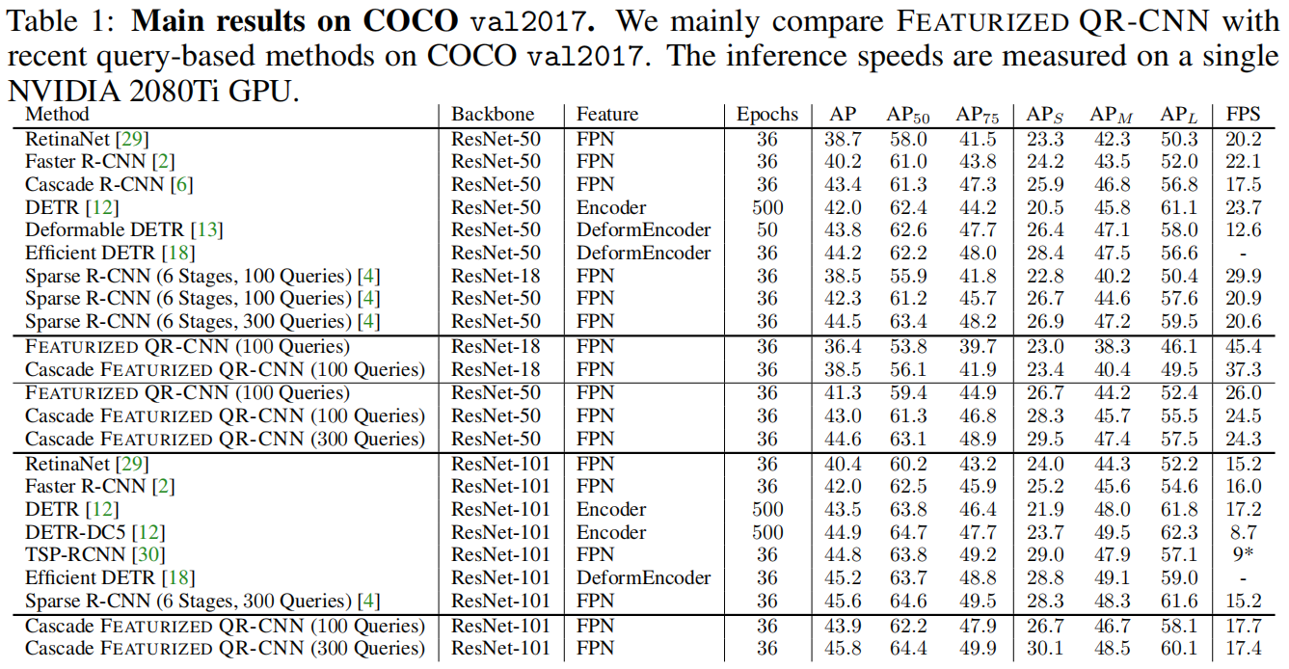
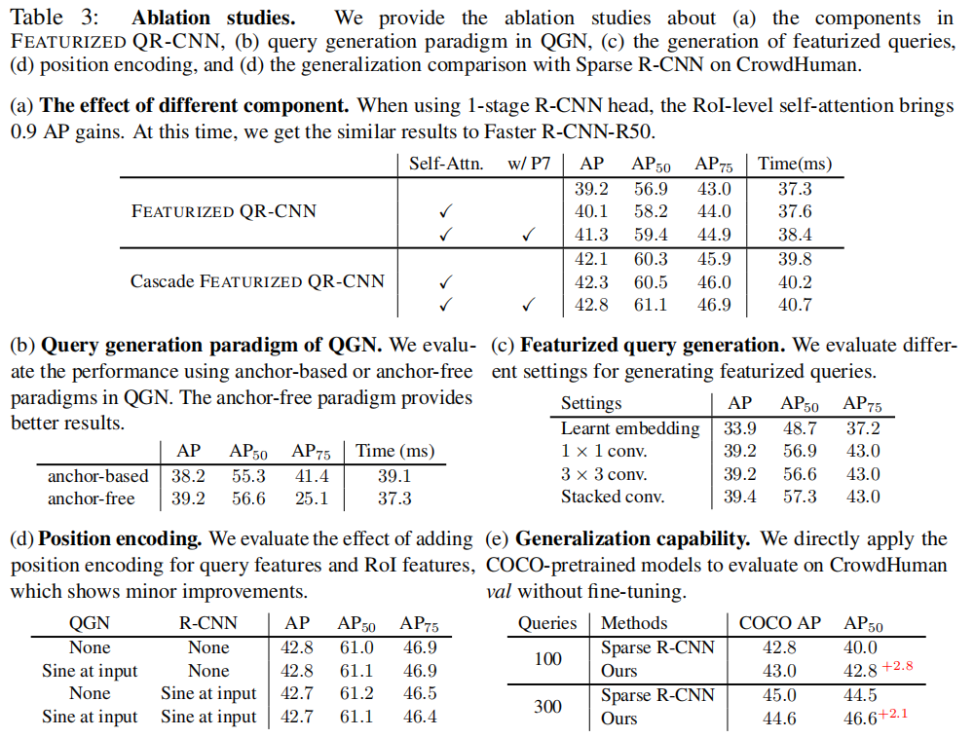

Slide 13
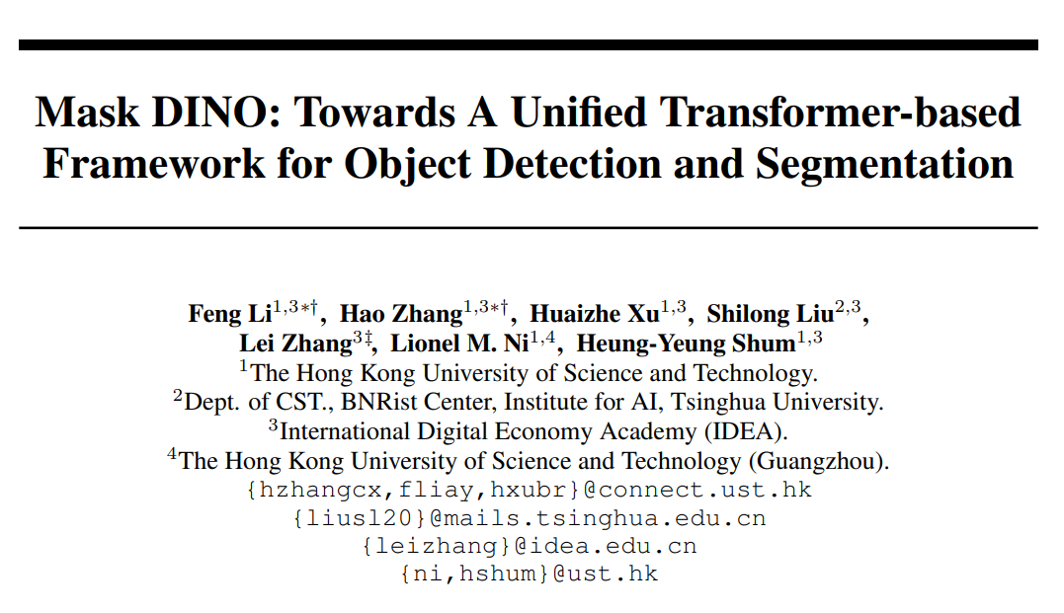

Slide 14
DINO在目标检测领域的强大性能
MaskFormer提出使用mask来统一语义分割和实例分割
每个query对应一个类别的mask，不同query可以是相同的类别，适应实例分割任务
对于语义分割，相同类别的query被合并

Slide 15
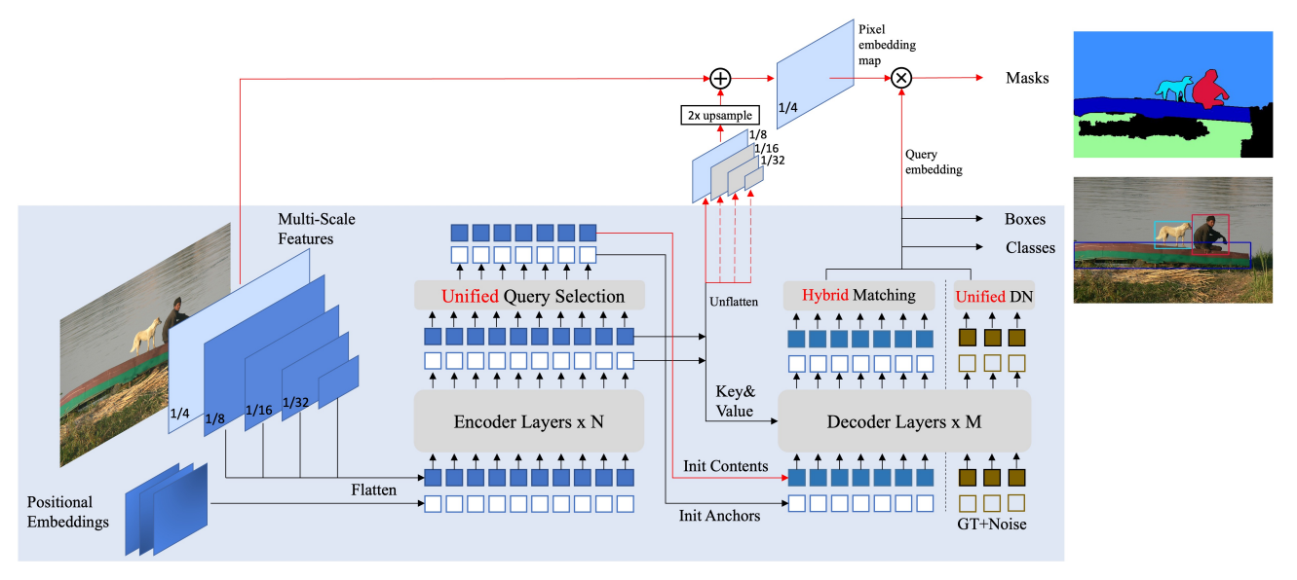
在DINO的基础上进行改进，可以应用在各种分割任务：
每个query对应一个检测框，以及检测框内物体的mask，对于背景物体，不计算box loss
Segmentation branch：因为pos embed对应anchor box，content embed对应box offset和类别信息，所以需要重建a pixel embedding map，并将每个query embed和map相乘得到mask
Unified query selection for mask：query既初始化anchor，也初始化content embed

Slide 16
